Slide 14
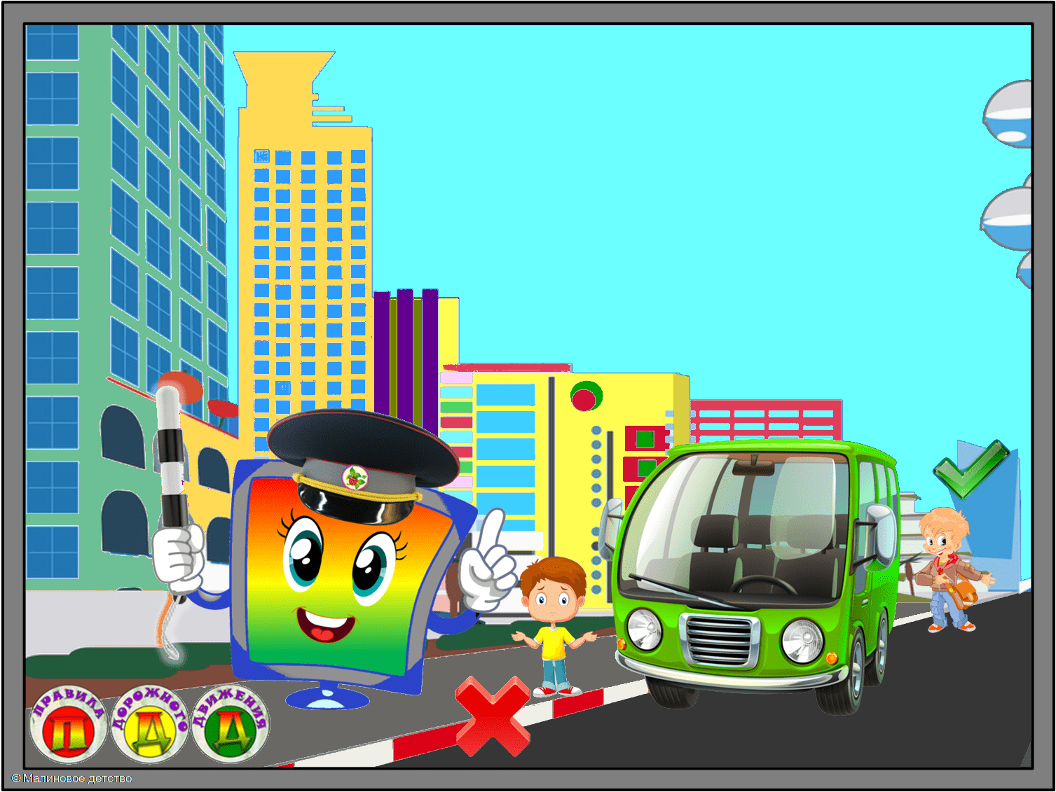

Slide 17
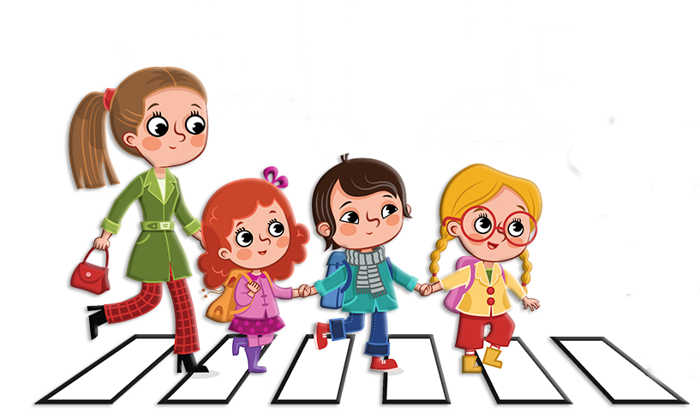
Малиновое детство

Slide 18
ИНТЕРНЕТ-РЕСУРСЫ:
Стихотворение Олеси Емельяновой «Азбука движения» - http://www.olesya-emelyanova.ru/index-stihi-pdd_pravila_dorozhnogo_dvizheniya.html
Картинки для оформления взяты в группе ВК «Малиновое детство».
1. Картинки с изображением детей из фотоальбома «Дети» - https://vk.com/album-139260796_244745436
2. Картинки фоновые, стрелки, знаки из фотоальбомов:
«ПДД. Всё для оформления» - https://vk.com/album-139260796_244746193
«Уличный интерьер. Дороги, мосты, лестницы» - https://vk.com/album-139260796_242069683
3. Картинки с изображение светофора из фотоальбома
«Светофорики разные» - https://vk.com/album-139260796_244745878
4. Картинки с изображение транспортных средств из фотоальбомов:
«Транспорт. Машины» - https://vk.com/album-139260796_241784692
«Транспорт. Автобусы» - https://vk.com/album-139260796_241784537
«Транспорт. Спецтехника» - https://vk.com/album-139260796_241784966
Малиновое детство

